Slide 1

商 务 礼 仪
邵江英

Slide 2
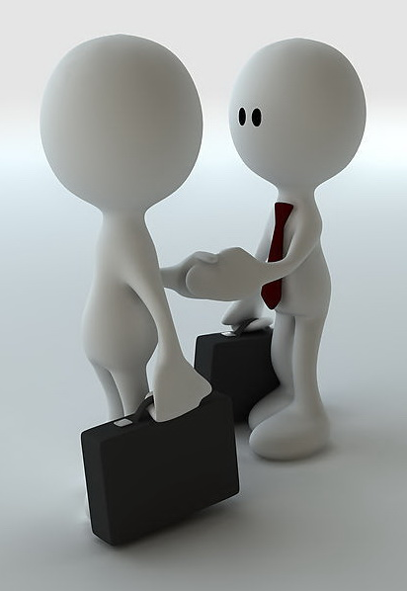
商务礼仪的必要性
礼仪的基本原则
  尊重原则
  遵守原则
  适度原则
  自律原则
礼仪的目的
提升个人素养
方便交往应酬
维护企业形象
Notes:
尊重是接人待物的根基，也是利益之本。自尊、尊重自己的职业，尊重自己的公司、尊重他人

Slide 3
课程摘要
个人形象篇
职场礼仪篇
商务实用篇

Slide 4
个 人 形 象 篇

Slide 5
个人形象篇 之 职业场合着装
职业场合着装的 “六不准 ” ：
  不能过分杂乱；
  不能不按照常规着装；
  不可过分鲜艳，不能过分暴露；
  不能穿透视装；
  不能穿过分紧身的服装。

Slide 6
个人形象篇 之 男士
头发？
领子？
脸？
口气？
领带？
口袋？
扣子？
皮鞋？
裤边？

Slide 7
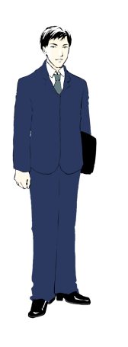
个人形象篇
1、发型发式要求
干净整洁
不宜过长，最短标准不得剔光头
前部头发不遮住自己的眉毛
侧部头发不盖住自己的耳朵
不能留过长、过厚的鬓角
后面的头发不超过衬衣领子的上部
2、面部修饰
剔须修面，保持清洁。
商务活动中会接触烟、酒等有刺激性气味的物品，要保持口气清新。
Notes:
每天早晨出门前，在镜子前端详自己一分钟。在这一分钟内，思考一下你今天所要见的人，他们的地位，以及对你或你公司的重要性，再看看镜子里的你，所穿的西装、戴的领带是否相配。

Slide 8
个人形象篇 之 着装
男士的着装原则－－ “三三原则 ”
三色原则：男士在正规场合穿西装时，全身的颜色（色系）不得多过三种；
三一定律：即鞋子、腰带、公文包这三个地方的颜色应该一致；
男士的着装原则－－ “三大禁忌 ”
穿西装时，左边袖子上的商标没有拆；
在正规场合，男士有两种袜子不能穿－－尼龙袜和白色袜子。
有关领带的选择问题：质地、颜色、 图案、搭配、领带夹
Notes:
一般西装是深色的，皮鞋和袜子是黑色的，衬衫是白色的，领带的颜色和西装同一种颜色最佳。

Slide 9
个人形象篇 之 女士
耳环？
发型？
妆容？
指甲？
上衣？
裙子？
口袋？
丝袜？
鞋子？

Slide 10
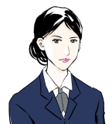
个人形象篇
1、发型发式“女人看头”
时尚得体，美观大方、符合身份。
发卡式样庄重大方，以少为宜，避免出现远看像圣诞
树，近看像杂货铺的场面。
2、面部修饰
女士化妆是自尊自爱的表现，也是对别人的一种尊
重，是企业管理完善的一个标志。
要求化淡妆，保持清新自然，化妆注意事项：
化妆要自然，力求妆成有却无
化妆要美化，不能化另类妆
化妆应避人
Notes:
职业女性的办公化妆应表现秀丽、典雅、干练、稳重的办公室形象。这是因为办公化妆受到办公室环境的制约，它必须给人有责任和知性的感觉

Slide 11
个人形象篇 之 女士着装
女士着装要求：
着职业套装（裙装）
不穿黑色皮裙
不穿无领、无袖、领口较低或太紧身的衣服
正式高级场合不光腿
穿贴近肉色的袜子，不穿黑色或镂花的丝袜
袜子不可以有破损，应带备用袜子
袜子长度，避免出现三节腿
鞋子要求
不穿过高、过细的鞋跟
不穿前不露脚趾后露脚跟的凉鞋，穿正装凉鞋
佩戴饰品－
原则符合身份，以少为宜
不戴展示财力的珠宝首饰，
不戴展示性别魅力的饰品
同质同色
戒指的戴法
数量不超过两件
包的要求：
男人看表，女人看包。包是女性行为的符号。

Slide 12
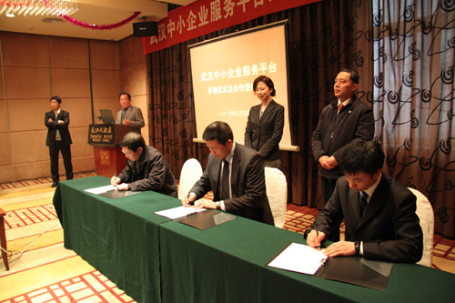
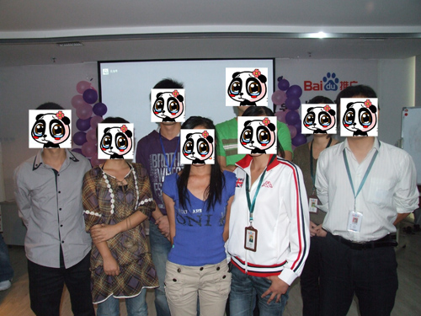
场合和着装
Notes:
先对大家提问：什么场合该注意着装？

Slide 13
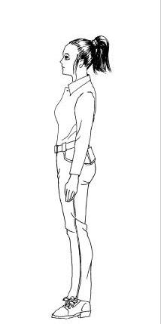
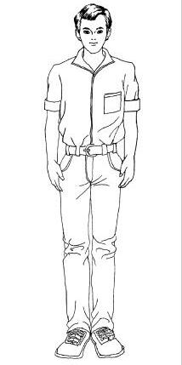
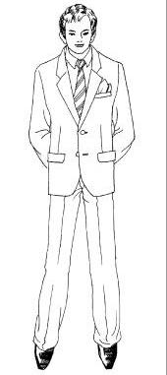
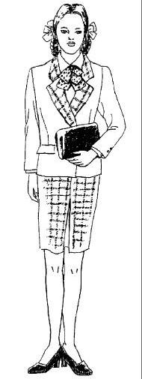
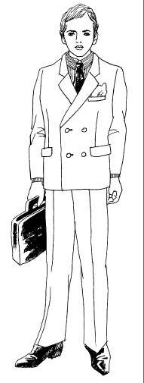
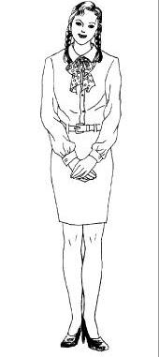
个人形象篇-站 姿
Notes:
根据不同场合选择站姿，站不要晃，不要抖，不要靠，要展现出精神抖擞
站姿问题（站姿礼仪），衣着问题（袖子应放下、领奖场合的穿着礼仪）
衣着问题（袖子、工牌、衣着整齐、领奖场合的穿着礼仪）

Slide 14
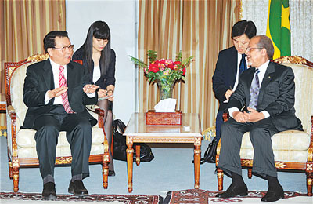
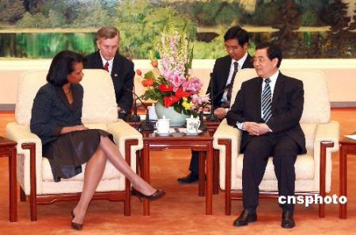
个人形象篇-坐 姿
Notes:
男性座姿：一般从椅子的左侧入座，紧靠椅背，挺直端正，不要前倾或后仰，双手舒展或轻握于膝盖上，双脚平行，间隔一个拳头的距离，大腿与小腿成90度。如坐在深而软的沙发上，应坐在沙发前端，不要仰靠沙发，以免鼻毛外露。忌讳：二郎腿、脱鞋、把脚放到自己的桌椅上或架到别人桌椅上。
女性座姿：双脚交叉或并拢，双手轻放于膝盖上，嘴微闭，面带微笑，两眼凝视说话对象

Slide 15
职 场 礼 仪 篇

Slide 16
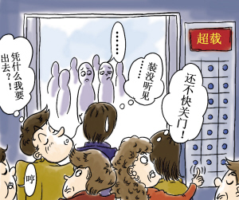
职场礼仪篇--电梯乘坐
等候电梯
行进中
到达楼层后
Notes:
1、等候电梯、靠右侧站立，先退后进（女士、长辈、上级先进），勿争勿抢
2、行进中、注意公共场合的基本要求、注意喧闹、大动作、打电话、讨论公司机密
3、到达指定楼层，进退有序，主动避让
4、与大家讨论一下如果与领导同乘电梯时，如何进出

Slide 17
职场礼仪篇—雨具摆放
由室外行进室内
收起雨具，清除雨水，折叠放好。
行进过程中的拿法
手握雨具中部，并保持与手臂同一角度。
雨具的放置
公司有专门雨具存取处或收入雨具架内。
整齐有序！

Slide 18
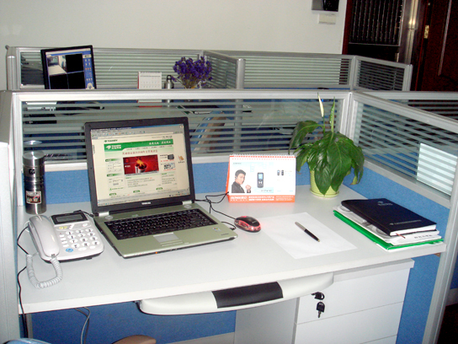
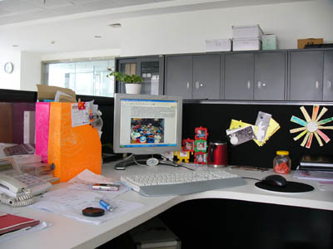
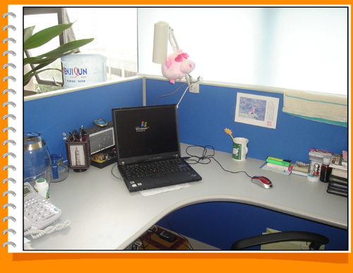
职场礼仪篇—桌面清理

Slide 19
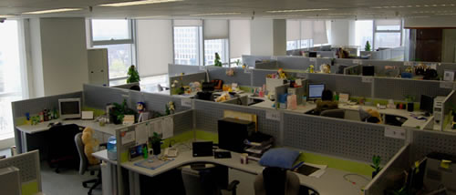
工作场所礼仪—桌面清理
Notes:
让大家描述一下这些桌面的感觉
必备物品： 电脑，电话，水杯，笔，工作文件。
日常习惯
重要客户的保护（电话沟通、资料）。
爱护公共设备
不随意坐在桌上, 爱惜清洁,不乱吐乱画,不在上班 时间吃食物
卫生间卫生与习惯。

Slide 20
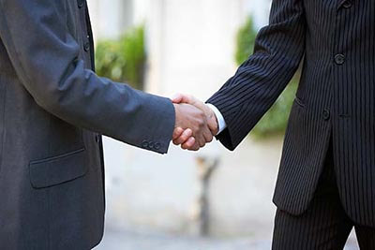
职场礼仪篇—礼貌用语
遇到上级主动打招呼
同事交往言语文明
不在办公室内大声喧哗
遇到有争议问题单独解决
不乱窜部门
Notes:
具体同事之间如何打招呼、简单点头、相似一笑、小幅度的挥挥手！

Slide 21
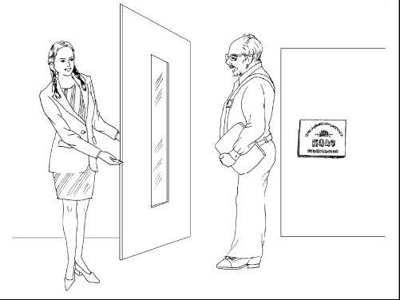
职场礼仪篇—敲门、开门、关门
敲门
3-5秒
手指中间关节轻敲三下
（手掌拍门、拳头砸门）
开门
带人开门
手上有物品不便开门
关门
Notes:
尤其当我们在慌张当中最易忘掉的情况
我们公司的门：大王总帮我带门的故事。。。
有一次我帮一个人开门，结果后面是一群人。。。

Slide 22
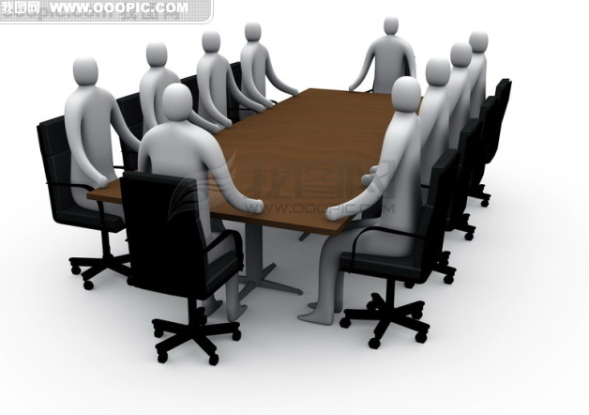
职场礼仪篇—参加会议与培训
提前5分钟到场
手机调为震动或关闭
提问先举手
认真做笔记
主动反馈个人感想

Slide 23
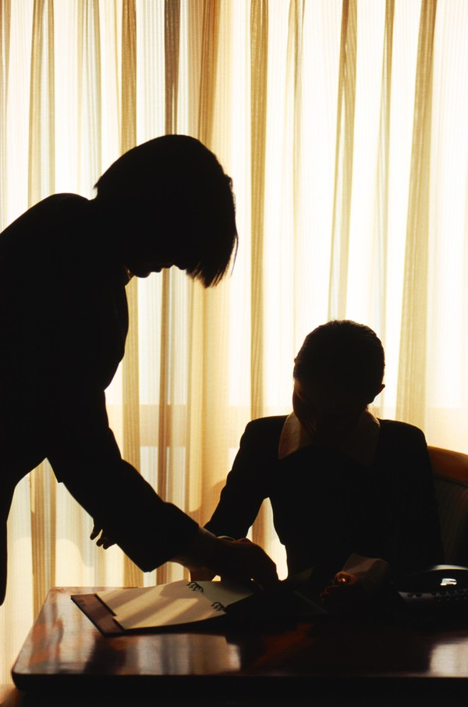
职场礼仪篇—向上级汇报工作
1.基本素质
守时
做好准备
先敲门再进办公室
语言准确、简练
语速与音量适当
尽量压缩汇报时间（说什么事？需要什么结果 ？确认结果。）
2.正确的姿势
坐下平视，腰背挺直，双手放在腿上
呈送文件，以双手递交。笔的递交方式
给领导签字等的时候不要太贴近上级
Notes:
递交文件签字等情况不要站到领导身边去，会令领导尴尬。有窥视之嫌

Slide 24
职场礼仪篇-私人问题5不问
不问收入
不问年龄
不问健康
不问经历
不问感情

Slide 25
商 务 实 用 篇

Slide 26
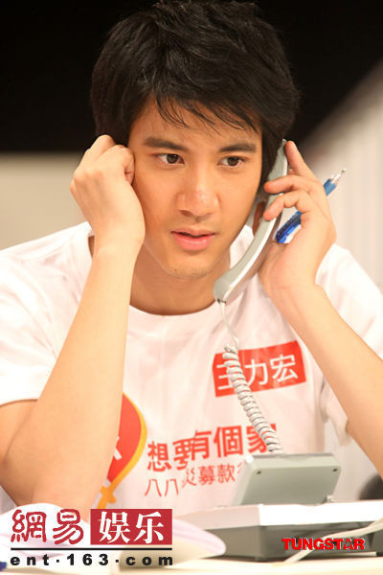
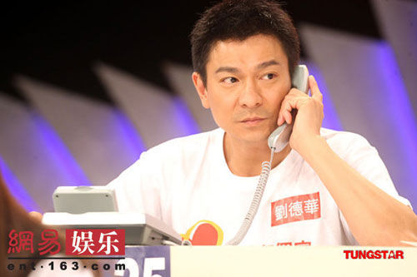
客户接洽礼仪-商务电话礼仪
拨打电话时：
1.语言文明、态度文明、举止文明
2.确认通话对象、勿存调皮心、玩猜谜游戏
3.说话速度适当、抑扬顿挫、流畅
4.不要忘记最后的祝福和感谢
本人受话时：
1.接听及时
2.应对谦和：自报家门、聚精会神、与人道别
Notes:
挂电话时：谁先挂、复述来电要点

Slide 27
客户接洽礼仪—握手
先问候再握手。
伸出右手，手掌呈垂直状态，五指并用，握手3秒左右。
不要用左手握手。不可滥用双手。
双眼要注视对方。
不可用力过度。
注：请注意性别、注意气氛、节奏
Notes:
互动与大家握手力度、节奏、时机、眼神
什么时候该握手呢？

Slide 28
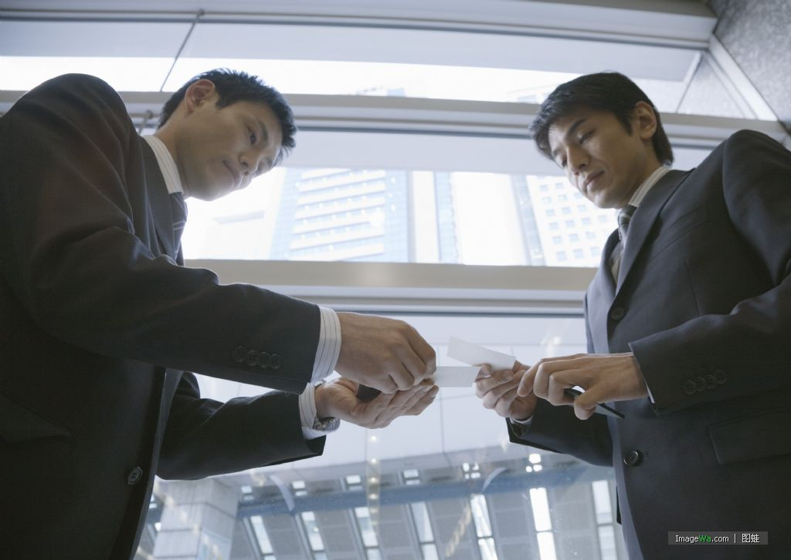
客户接洽礼仪—递名片
1、名片放在什么地方？
2、检查是否有足够的名片
3、如何递交名片？
4、交换名片的礼仪
外行的表现
1. 无意识地玩弄对方的名片
2. 当场在对方名片上写备忘事情
3. 先于上司向客人递交名片
Notes:
不要一只手去接别人递过来的名片，也不看一眼就把它塞进衣袋，这是非常不礼貌的；
不要无意识的玩弄对方的名片；
绝不要当场在对方的名片上写备忘事情；
切记不要先于上司向对方递交名片。
收取名片的一方如果备有名片，也应迅速递上自己的名片，若没有，则应该道歉。
名片应该放入专用的名片簿内，而不应该随便的放入钱夹或衣袋

Slide 29
交谈技巧
交谈时要牢记“停、看、听”的谈话规则
停
看
听
要主动寒暄，面带微笑
音量适中，语调平和
注意倾听，不要抢话
Notes:
停－－意味着没有想好不要开口；
看－－意味着察言观色，留心观察谈话对象的面部表情；
听－－意味着认真倾听对方的谈话。尤其“倾听”最重要，因为人首
先是对于自己的事情感兴趣，所以仔细倾听而富有同情心的听话人最
受欢迎。
为营造轻松愉快的谈话氛围，销售人员可依据不同客户选择不同的寒暄话题，如：天气、时事新闻、文娱体育、客户行业状况等。不打探涉及个人隐私的问题
根据不同客户，调整自己的语调、语速和交流方式
在交谈时，引导客户多表达意见，不要只发表自己的看法

Slide 30
其它礼议
身体语言
站姿 坐姿
适度的距离
目视对方
微笑提供帮助

Slide 31
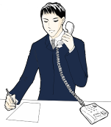
电话礼仪
重要的第一声
迅速准确的接听电话
清晰明朗的声音
认真做好电话记录
挂电话的礼仪
Notes:
您在听到电话响时，如果附近没有人，我们应该以最快的速度拿起话筒。这样的态度是每个人应该拥有的，这样的习惯也是每个办公室工作人员都应该养成的。
电话最好在响三声之内接听，长时间让对方等候是很不礼貌的行为。
如果电话是在响了五声后才接起，请别忘记先向对方道歉“不好意思，让久等了”
通电话时，如果自己正在开会、会客，不宜长谈，或另有电话打进来，需要中止
通话时，应说明原因，告之对方：“一有空，我马上打电话给您”，免得让对方认
为我方厚此薄彼。
中止电话时应恭候对方先放下电话，不宜“越位”抢先。一般下级要等上级先挂
电话，晚辈要等长辈先挂电话，被叫等主叫先挂电话，不可只管自己讲完就挂断电
话，那是一种非常没有教养的表现。
如遇上不识相的人打起电话没完没了，不宜说：“你说完了没有？我还有事
呢”，最好委婉、含蓄，不要让对方难堪，应讲：“好吧，我不再占用您宝贵的时
间了”“真不希望就此道别，不过以后希望有机会与您联络。”

Slide 32
世界上最廉价，而且能够得到最大收益的一种特质就是礼仪。

